Slide 1






Il gestionale per il tuo centro medico
Agende, cartelle, fatture, messaggi e l'app per i pazienti. In un posto solo.
NPM2 Solutions Srl
Notes:
Presentiamo DottorCloud: un gestionale unico per tutto il centro medico. Il messaggio di fondo è uno: tutto quello che oggi sta in programmi, fogli e telefoni diversi finisce in un posto solo, e ognuno vede la sua parte.

Slide 2











PANORAMICA
Tutto il centro, in un posto solo
Un solo gestionale per segreteria, medici, amministrazione e pazienti. Si accendono i moduli che servono.
Agende e stanze
Cartella clinica
Fatture e Sistema TS
WhatsApp e promemoria
Medici, stanze, attrezzature, lista d'attesa
Schede, note di visita, referti, consensi
Fattura elettronica che nasce dalla visita
Conferme, promemoria, note interne
Telefono integrato
Campagne e social
App e area pazienti
Permessi e privacy
Chi chiama lo sai prima di rispondere
Richieste da Meta, post programmati
Accesso, piani, esercizi, documenti, firme
Livelli per ruolo, dati in Europa
DottorCloud
2
Notes:
Gli otto blocchi che vedremo. Non serve usarli tutti dal primo giorno: il centro accende quelli che gli servono e aggiunge gli altri quando vuole. Tutti lavorano sulla stessa scheda del paziente, quindi nessun dato va ricopiato da un programma all'altro.

Slide 3
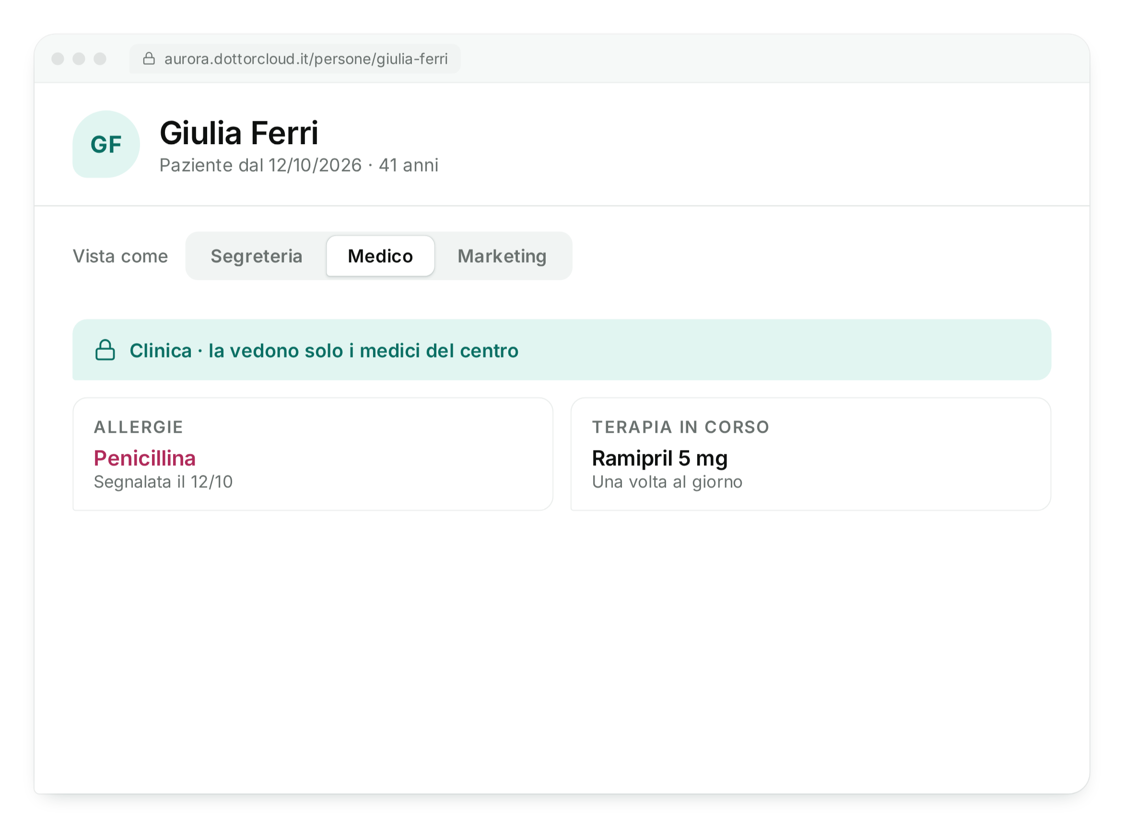
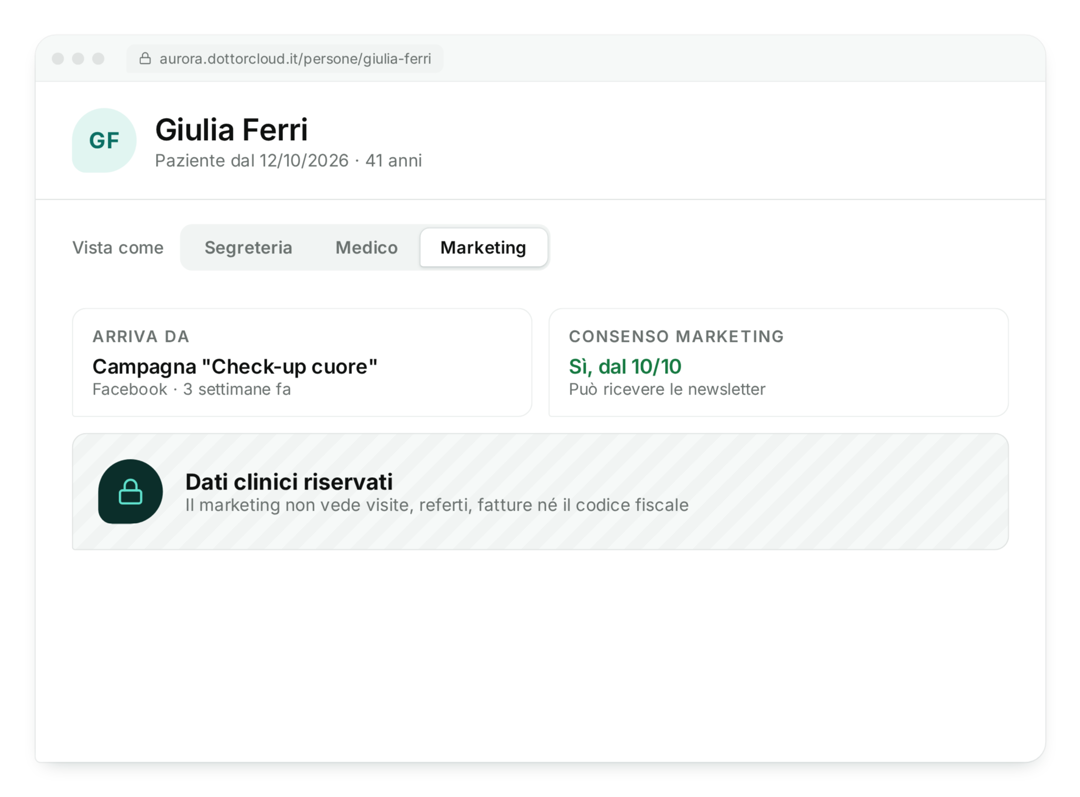



01 · ORGANIZZA
Ognuno vede solo quello che gli serve
Stessa scheda del paziente, viste diverse a seconda di chi la apre. I livelli si danno persona per persona.
Segreteria
Agenda di tutti, arrivi, moduli da firmare, fatture e incassi
Medici e operatori
La propria agenda, i propri pazienti, la cartella clinica
Amministrazione e direzione
Impostazioni, utenti, numeri del centro, fatture
Marketing
Campagne e richieste, senza dati clinici né codice fiscale
DottorCloud
3
Notes:
Risponde a "ogni utente vede tutto?". No: ogni persona ha un livello (segreteria, medico, amministrazione, marketing, direzione sanitaria, sola lettura) e i livelli si combinano, per esempio il titolare che visita è amministrazione più medico. A destra la stessa paziente vista dal medico e dal marketing: il marketing vede da quale campagna arriva, ma non visite, referti o fatture.

Slide 4







01 · ORGANIZZA
Utenti illimitati, agende infinite
Il centro cresce senza cambiare gestionale: si aggiungono persone e agende quando servono.
∞
∞
1
Utenti
Agende
Scheda per persona
Medici, segreteria, collaboratori esterni: aggiungi chi serve, quando serve.
Un'agenda per ogni medico, stanza o attrezzatura, tutte insieme.
Contatto e paziente sono la stessa scheda: niente doppioni da riconciliare.
DottorCloud
4
Notes:
Nessun limite al numero di utenti o di agende: il centro non deve contare le persone prima di aggiungerle. E ogni persona ha una scheda sola: quando un contatto diventa paziente non si crea una seconda anagrafica.

Slide 5
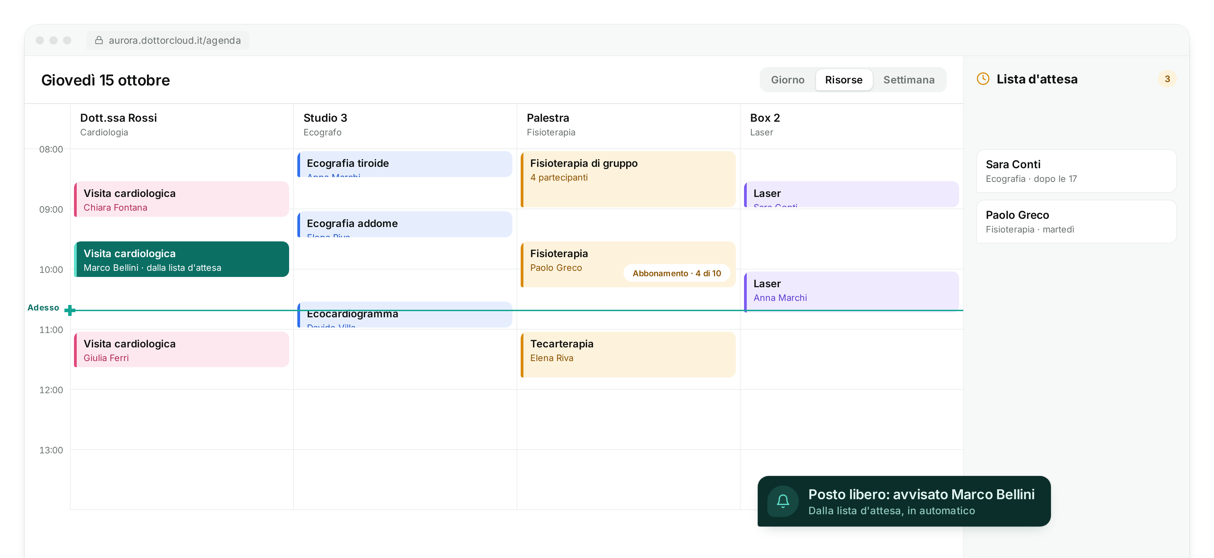


01 · ORGANIZZA
Più agende, stanze e attrezzature, insieme
Agenda per risorse
Colonne per medico, stanza, ecografo o palestra
Lista d'attesa
Un posto si libera e il primo in lista viene avvisato
Abbonamenti e pacchetti
Sedute contate: "4 di 10" direttamente in agenda
Sedute di gruppo
Più partecipanti nello stesso appuntamento
DottorCloud
5
Notes:
Risponde a "gestisce più calendari, stanze, attrezzature?". Sì: ogni medico, stanza o attrezzatura è una risorsa con la sua agenda, e una visita può occupare insieme il medico, lo studio e l'ecografo. Qui si vede un appuntamento annullato e il posto riempito dalla lista d'attesa, e una seduta di fisioterapia dentro un abbonamento da dieci.

Slide 6
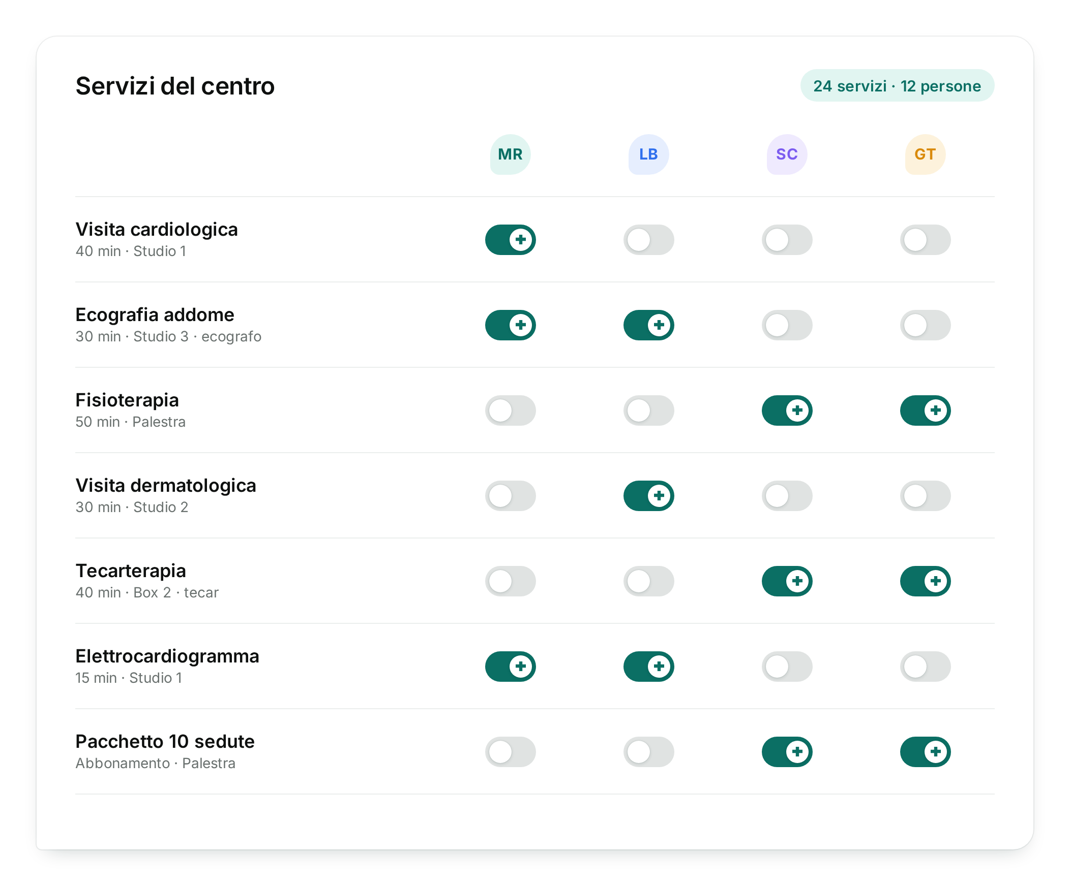



01 · ORGANIZZA
Servizi e personale: chi fa cosa, e dove
Ogni servizio sa quanto dura, chi lo può fare e che stanza o attrezzatura gli serve.
Chi fa cosa
Una griglia servizi × persone, modificabile in un clic
Durata, stanza, attrezzatura
L'agenda propone solo gli orari davvero liberi
Prenotazione online
Il paziente prenota dal sito, a qualsiasi ora
Pacchetti e abbonamenti
Cicli di sedute venduti e seguiti nel tempo
DottorCloud
6
Notes:
Il catalogo dei servizi è il cuore dell'agenda: per ogni prestazione si dice quanto dura, chi la può erogare e dove. Da qui nascono gli orari liberi della prenotazione online, che il paziente usa dal sito del centro senza telefonare.

Slide 7
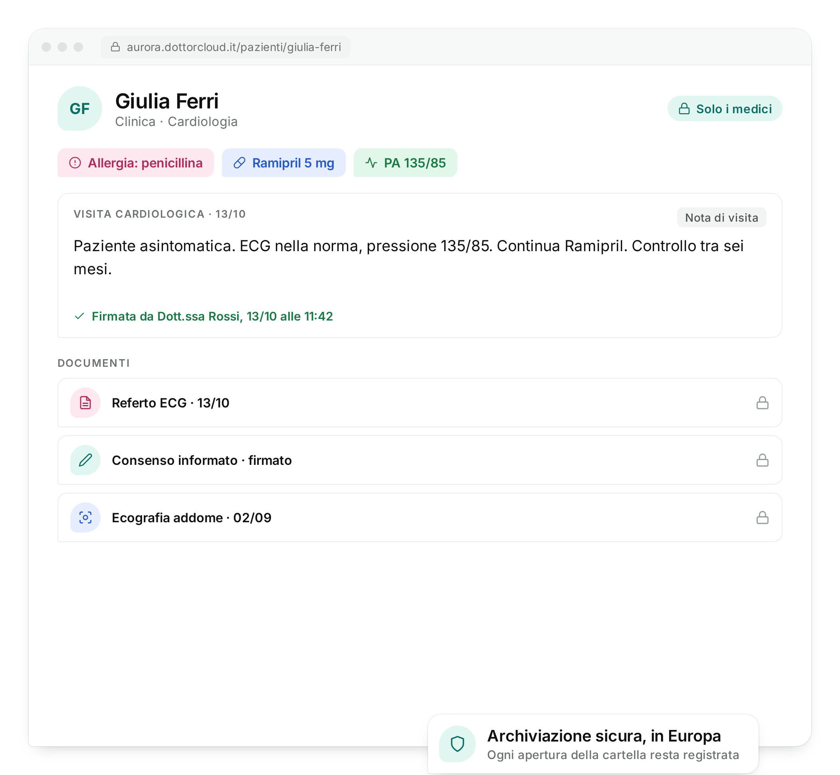




02 · CURA
La cartella clinica, dentro il gestionale
Sulla scheda della persona compare la sezione Clinica, solo per chi cura.
Allergie, terapie, parametri
La sintesi del paziente sempre in alto
Note di visita firmate
Scritte dal medico, firmate e poi solo integrate
Referti e documenti
Archiviati sulla scheda, con il lucchetto
Consensi
Chi ha firmato cosa, quando, e con quale firma
DottorCloud
7
Notes:
Risponde a "gestisce o crea una cartella clinica?". Sì: la persona diventa paziente da sola al primo dato clinico, all'arrivo o alla prima fattura sanitaria, e sulla sua scheda compare la sezione Clinica, visibile solo ai ruoli clinici. Ogni apertura della cartella resta registrata.

Slide 8
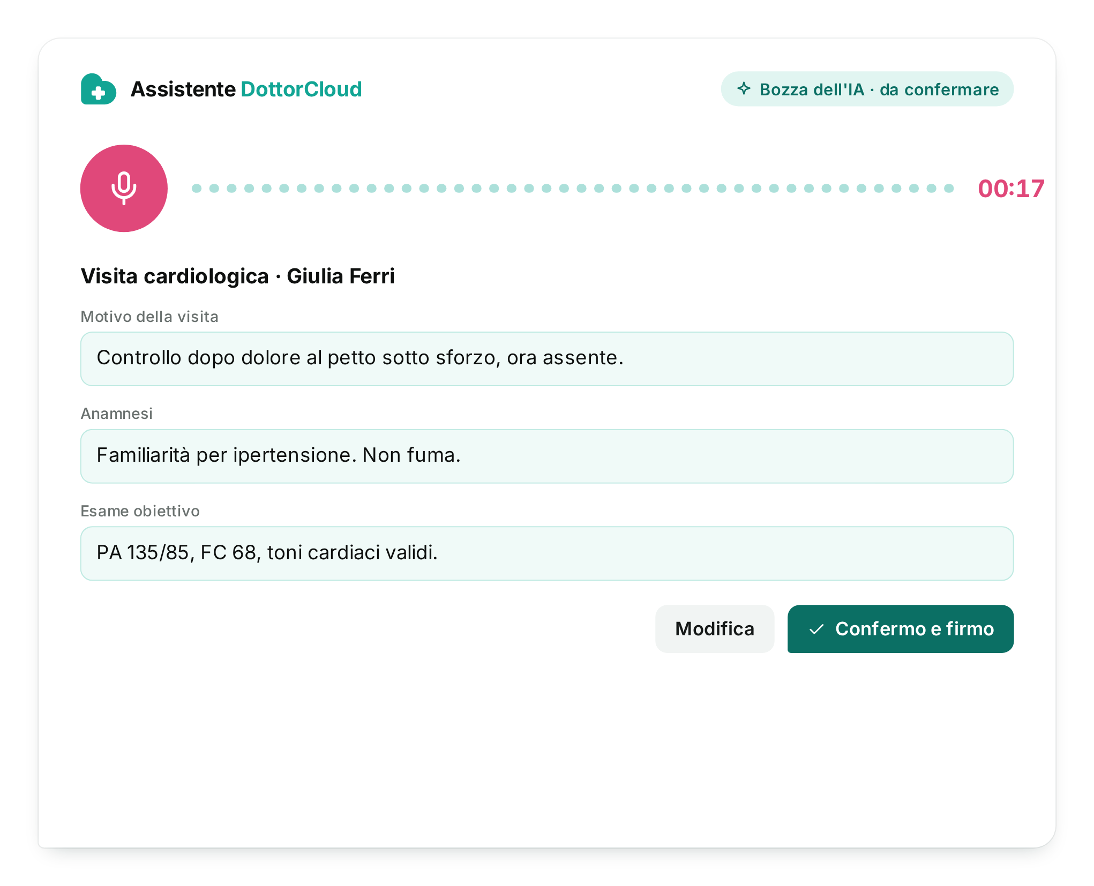



IN ARRIVO
L'assistente IA per il medico
Il medico detta la visita, l'assistente scrive la bozza nei campi della scheda. Ospitato in Europa, conforme al GDPR.
Dettatura
La visita detta diventa la bozza della nota
Decide il medico
Niente si salva da solo: il medico conferma e firma
In Europa
Modello ospitato in UE, senza addestramento sui dati
DottorCloud
8
Notes:
È in arrivo, non ancora disponibile: dirlo chiaramente. L'assistente aiuta nell'operatività, non fa diagnosi: trascrive quello che il medico dice e lo mette nei campi; farmaci e allergie il medico li conferma uno per uno, poi firma. Il modello gira in Europa e i dati non servono ad addestrarlo.

Slide 9
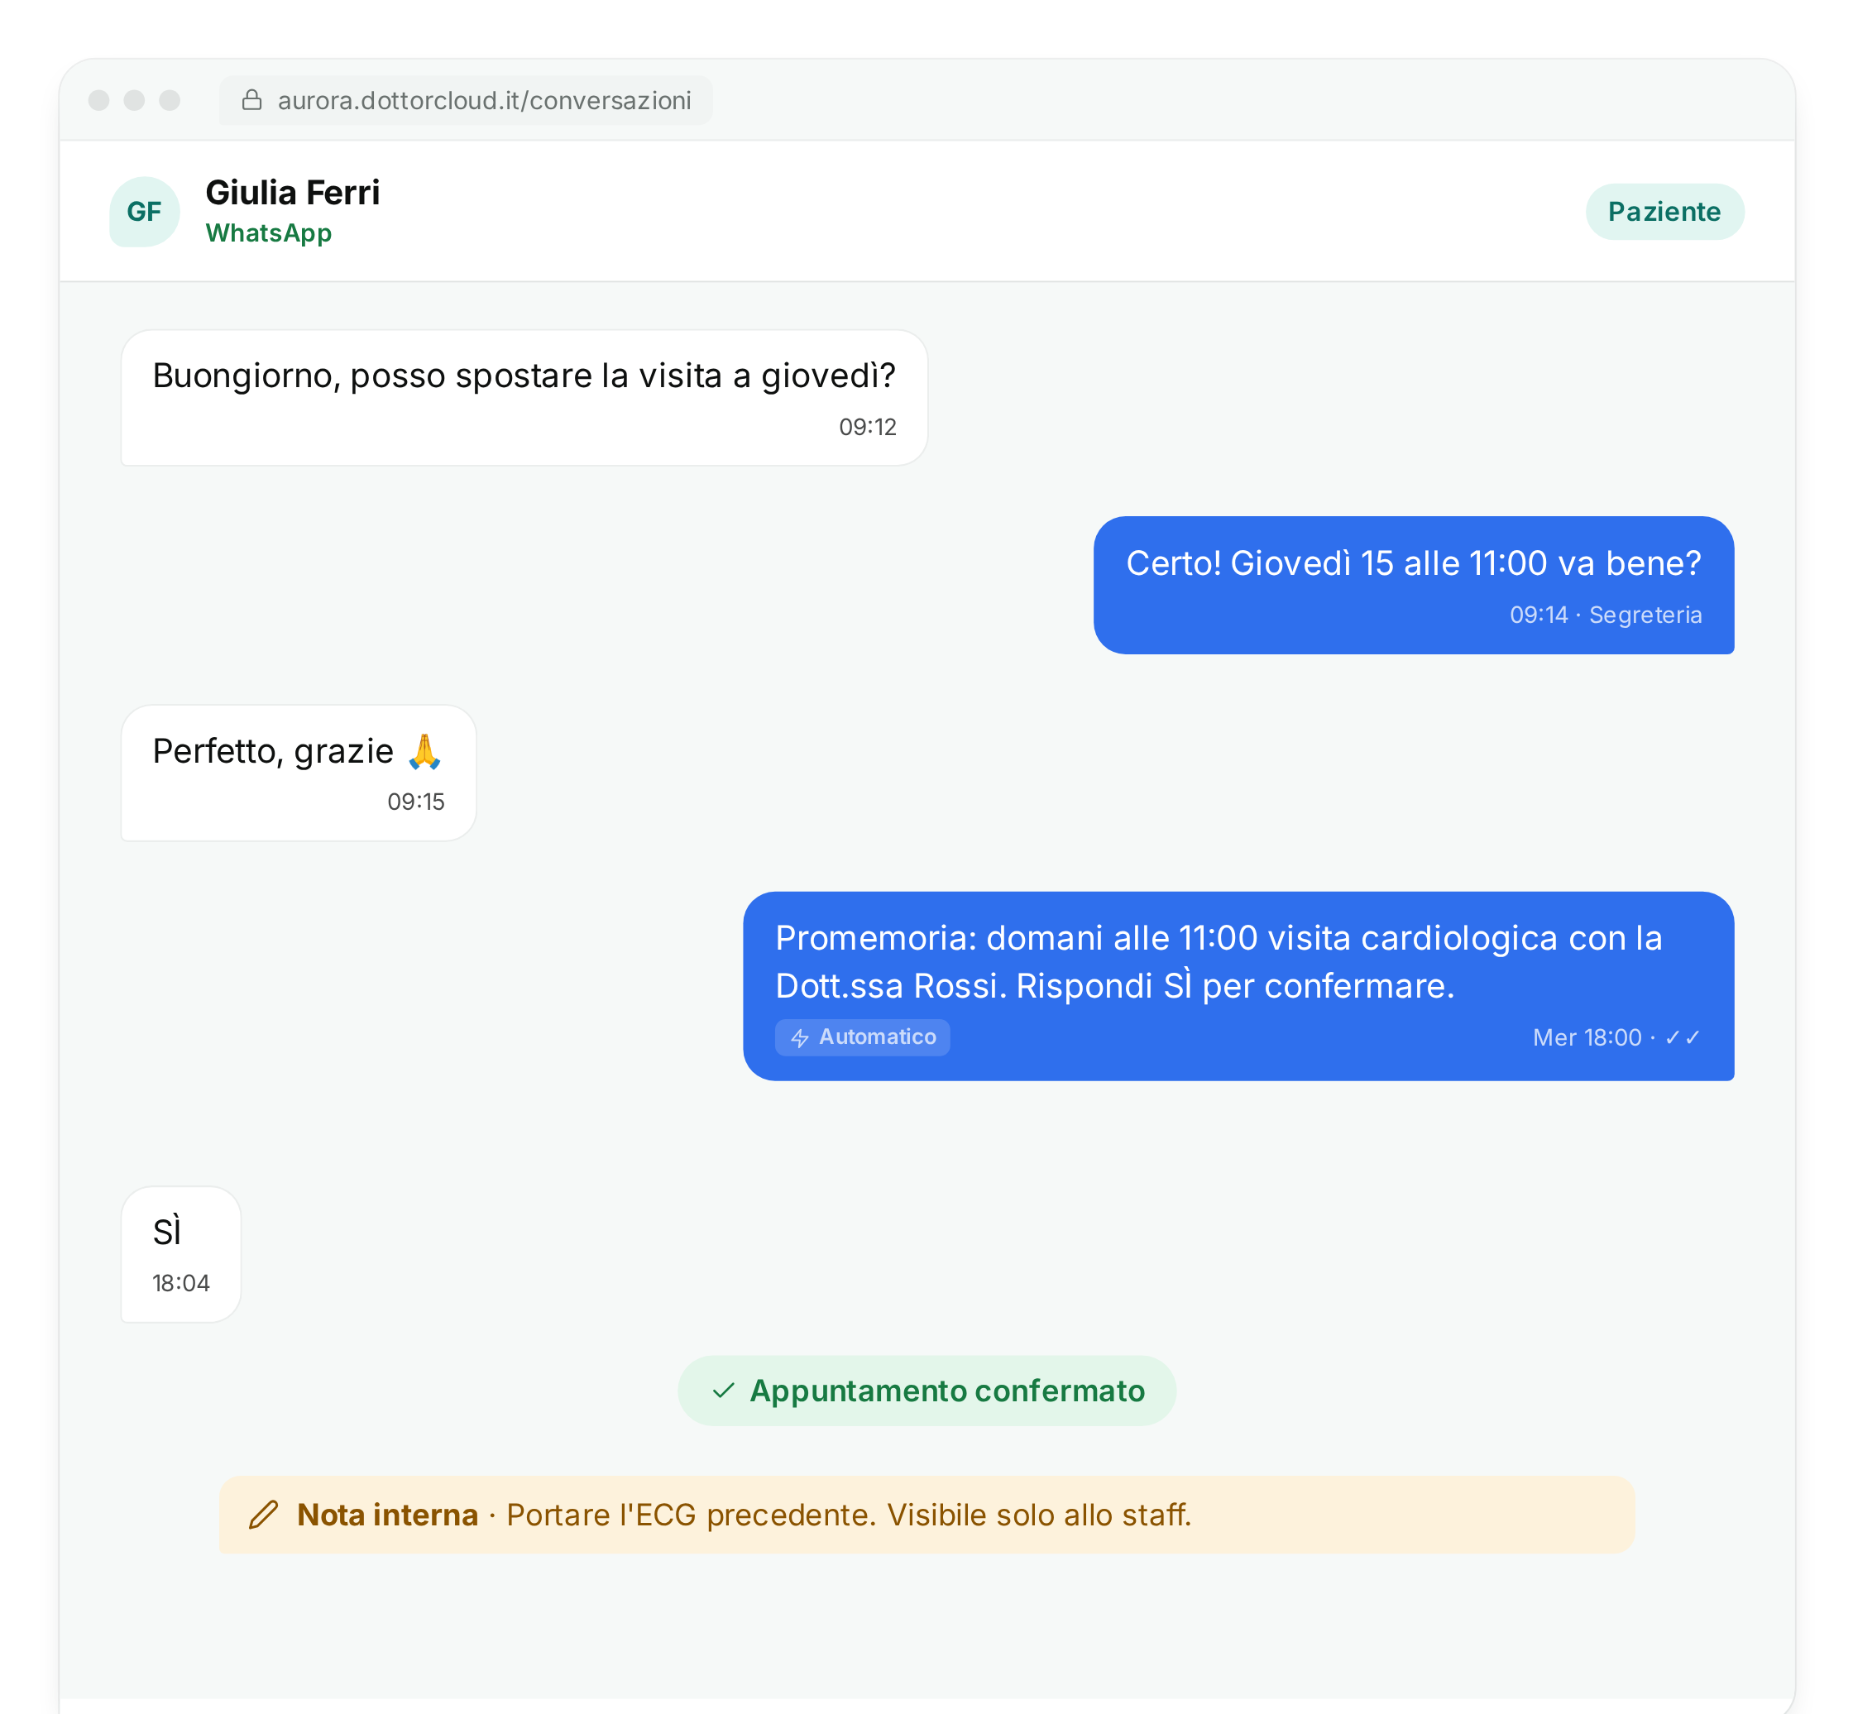


03 · COMUNICA
WhatsApp, promemoria e conferme
Tutta la conversazione sta sulla scheda del paziente, insieme alle note interne dello staff.
WhatsApp nel gestionale
La segreteria risponde dalla scheda del paziente
Promemoria automatici
Prima della visita, senza che nessuno se ne ricordi
Conferme
Il paziente risponde "Sì" e l'appuntamento è confermato
Note interne
Visibili solo allo staff, nella stessa conversazione
DottorCloud
9
Notes:
Risponde a "che comunicazioni esterne ha?". WhatsApp, SMS ed email arrivano tutti sulla scheda della persona, in una conversazione sola. Promemoria e richieste di conferma partono da soli; la risposta del paziente aggiorna l'appuntamento.

Slide 10
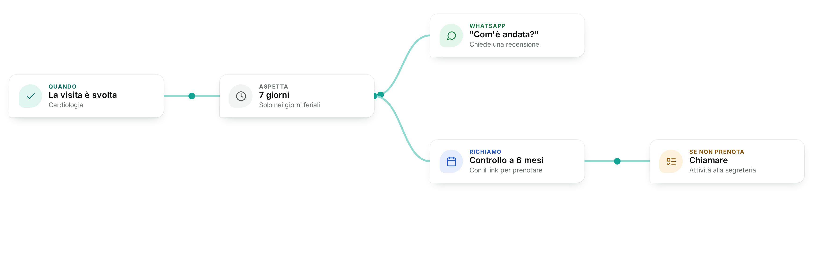


03 · COMUNICA
Automazioni che lavorano al posto tuo
Un evento, un'attesa, un messaggio: i flussi si disegnano una volta e girano da soli.
Promemoria e conferme
Richiami
Dopo la visita
Attività
prima di ogni visita
per i controlli periodici
un messaggio e una recensione
alla segreteria, se serve una persona
DottorCloud
10
Notes:
Le automazioni tolgono lavoro ripetitivo alla segreteria: promemoria, richiami per i controlli, messaggi dopo la visita. Quando serve una persona, l'automazione crea un'attività invece di mandare un messaggio.

Slide 11
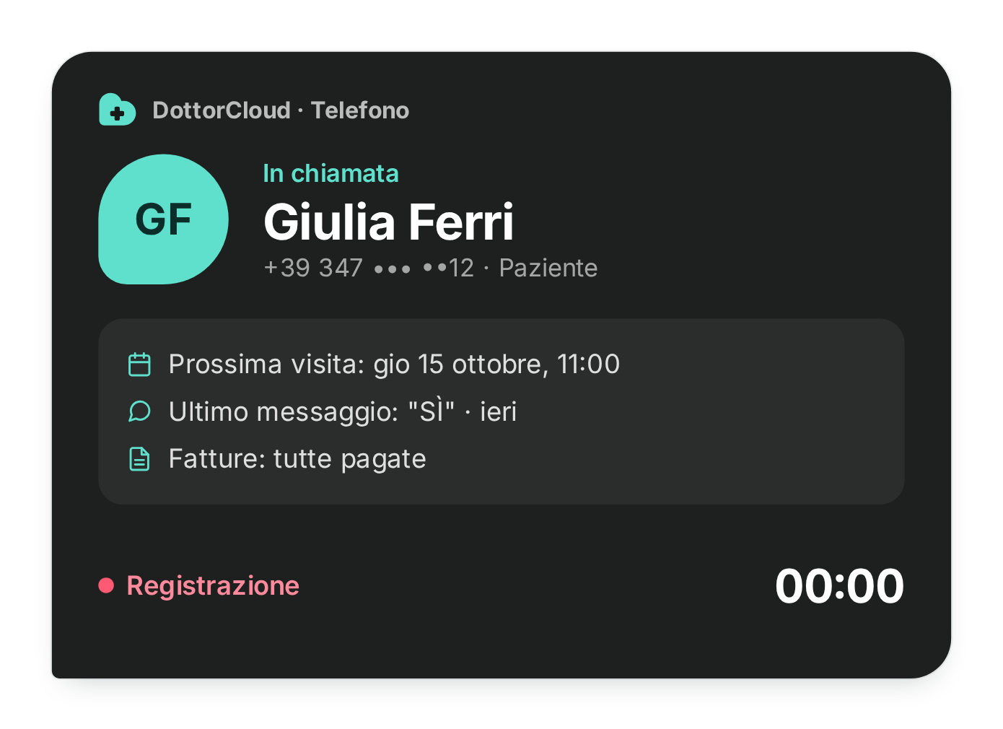


03 · COMUNICA
Il telefono, dentro il gestionale
Quando il telefono squilla, sullo schermo c'è già la scheda di chi chiama.
Chi chiama, prima di rispondere
Nome, prossima visita, ultimo messaggio, fatture
Chiamare con un clic
Dalla scheda del paziente, dal computer
Storico e registrazioni
Ogni chiamata resta sulla scheda della persona
DottorCloud
11
Notes:
Risponde a "che integrazione ha con la telefonia?". Il centralino è dentro il gestionale: chiamate in entrata e in uscita dal computer, con la scheda del paziente aperta mentre squilla, e lo storico delle chiamate sulla scheda.

Slide 12
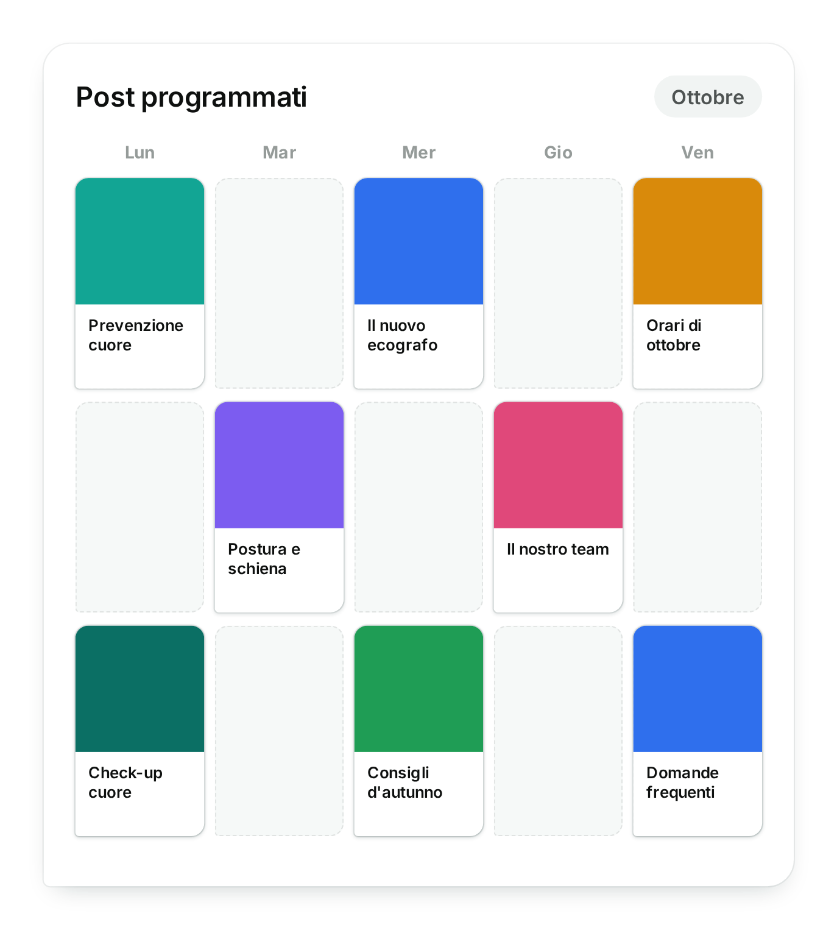

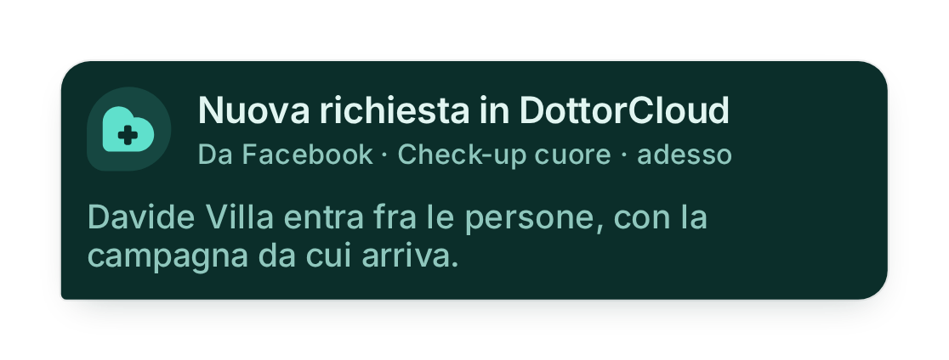

03 · COMUNICA
Campagne Meta e post social, dallo stesso posto
Chi compila il modulo di un'inserzione entra fra le persone, con la campagna da cui arriva.
Richieste da Facebook e Instagram
Arrivano da sole, senza copiarle a mano
Da dove arrivano i pazienti
Ogni paziente con la sua campagna d'origine
Post programmati
Il calendario dei social del centro
DottorCloud
12
Notes:
Per i centri che fanno pubblicità: le richieste delle campagne Meta entrano da sole nel gestionale e restano collegate alla campagna, così si sa da dove arrivano i nuovi pazienti. I post dei social si programmano dallo stesso posto.

Slide 13
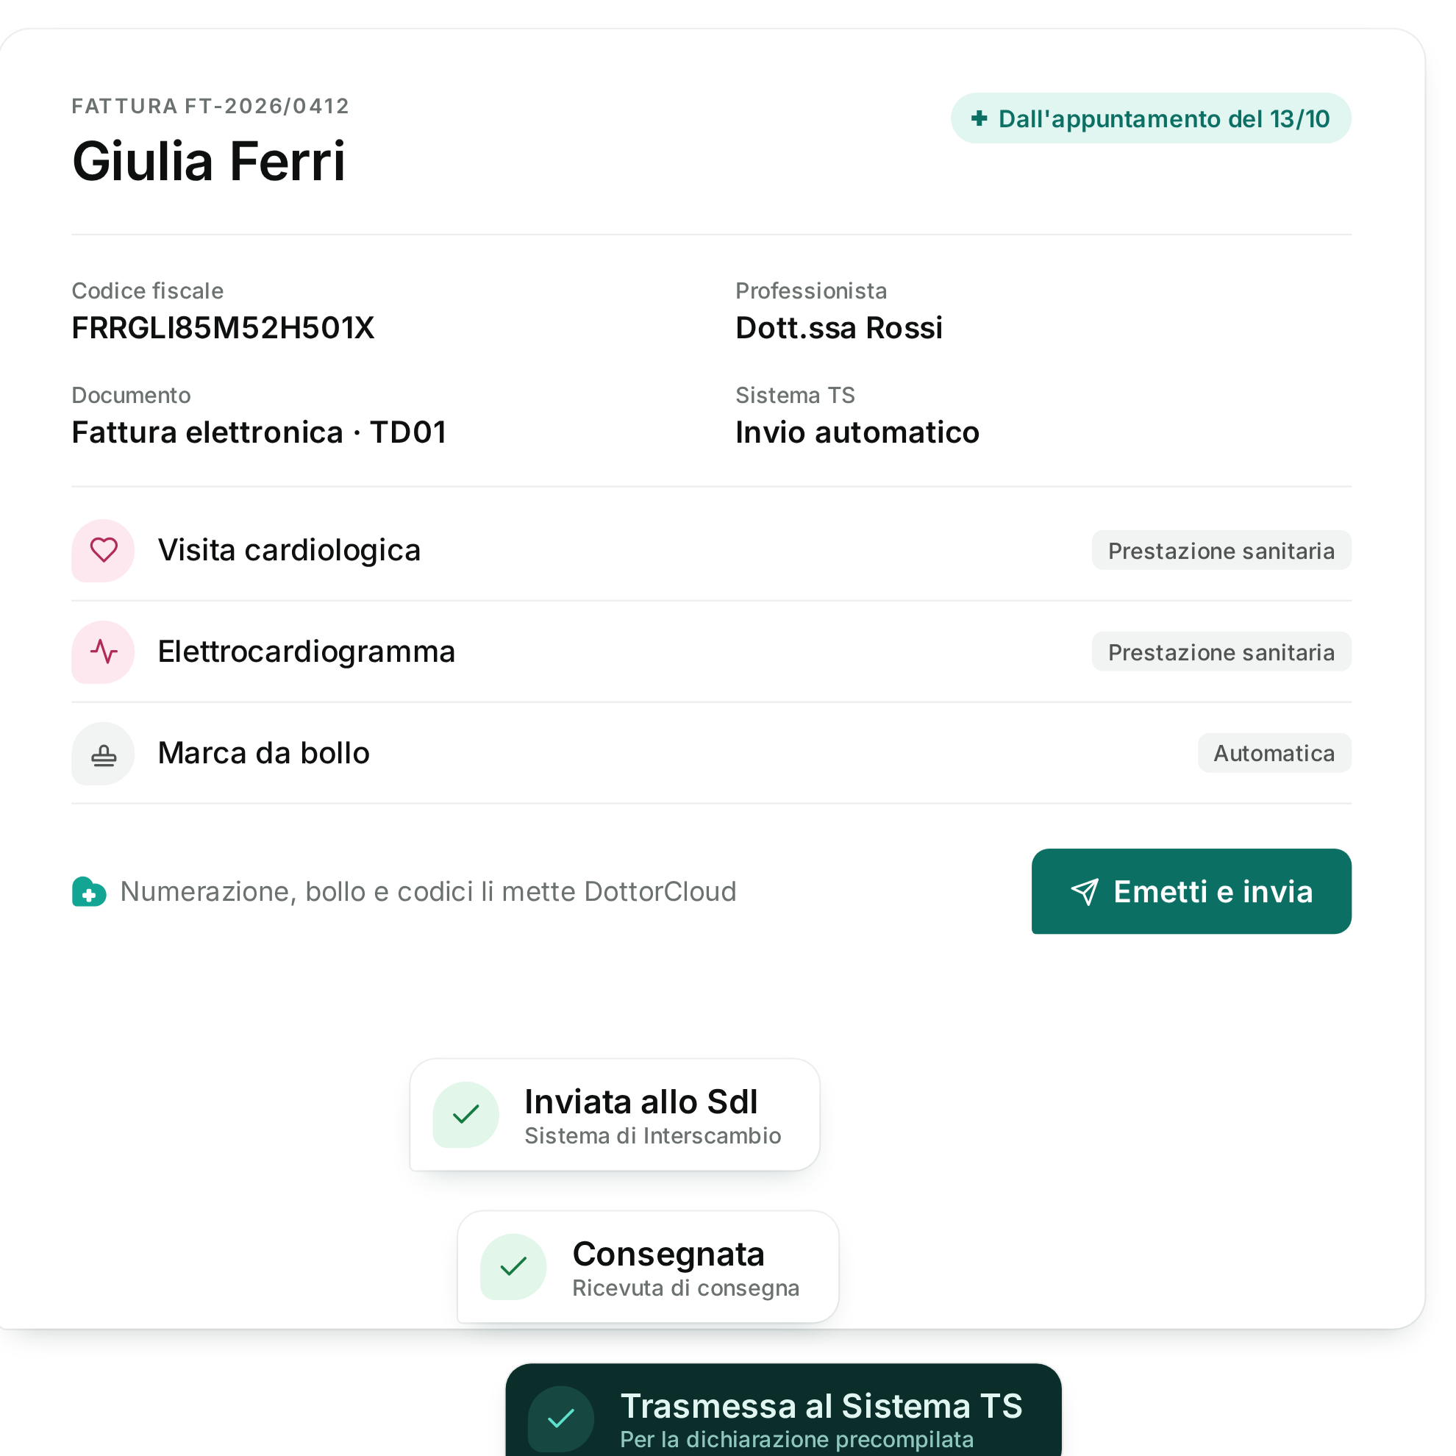

04 · GESTISCI
La fattura nasce dalla visita
Elettronica, allo SdI e al Sistema TS, senza ricopiare niente.
Dall'appuntamento
Paziente, prestazioni e professionista sono già lì
SdI
Invio e ricevute di consegna nel gestionale
Sistema TS
Le spese sanitarie trasmesse per la precompilata
Bollo e numerazione
Li mette il gestionale
DottorCloud
13
Notes:
Risponde a "gestisce la fatturazione?". Sì: dalla visita svolta nasce la fattura elettronica, che va allo SdI e al Sistema TS. La segreteria vede anche le visite svolte e non ancora fatturate.

Slide 14
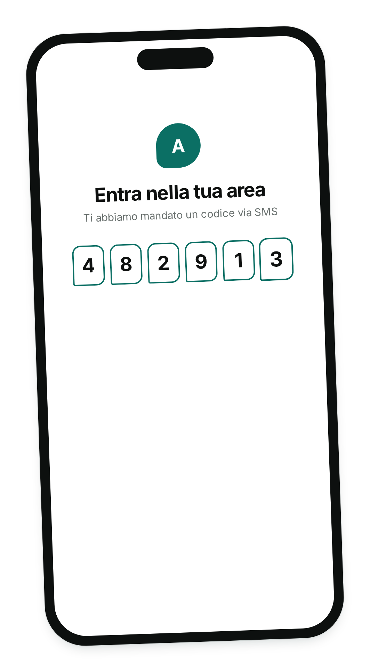
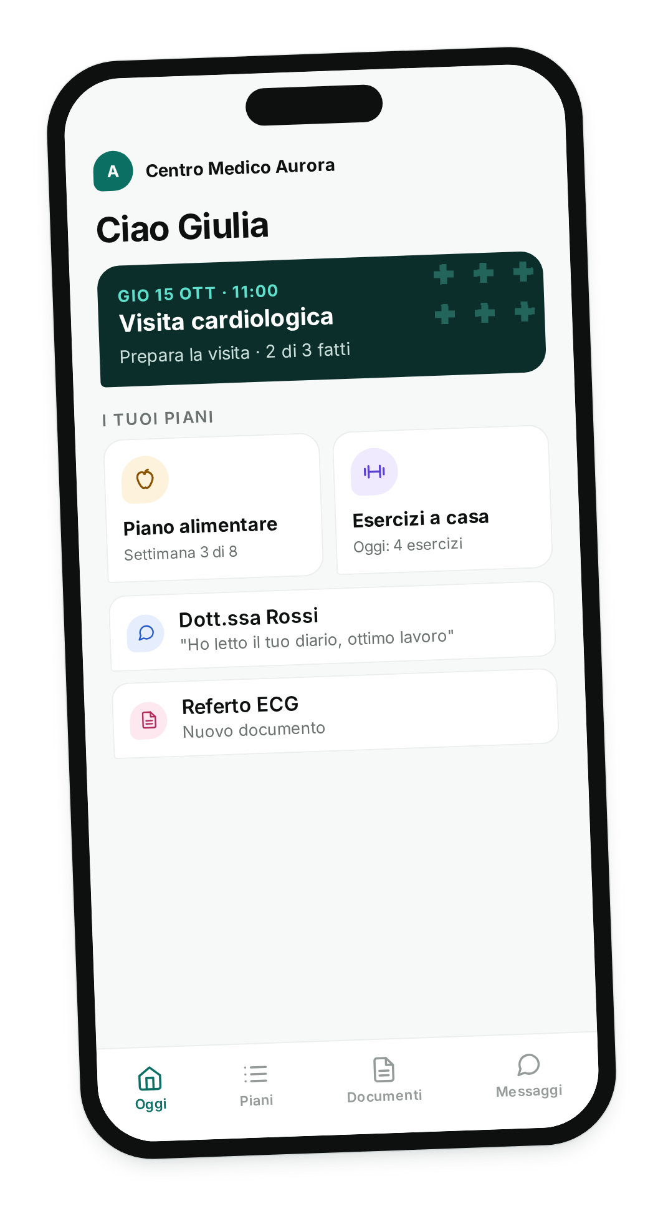
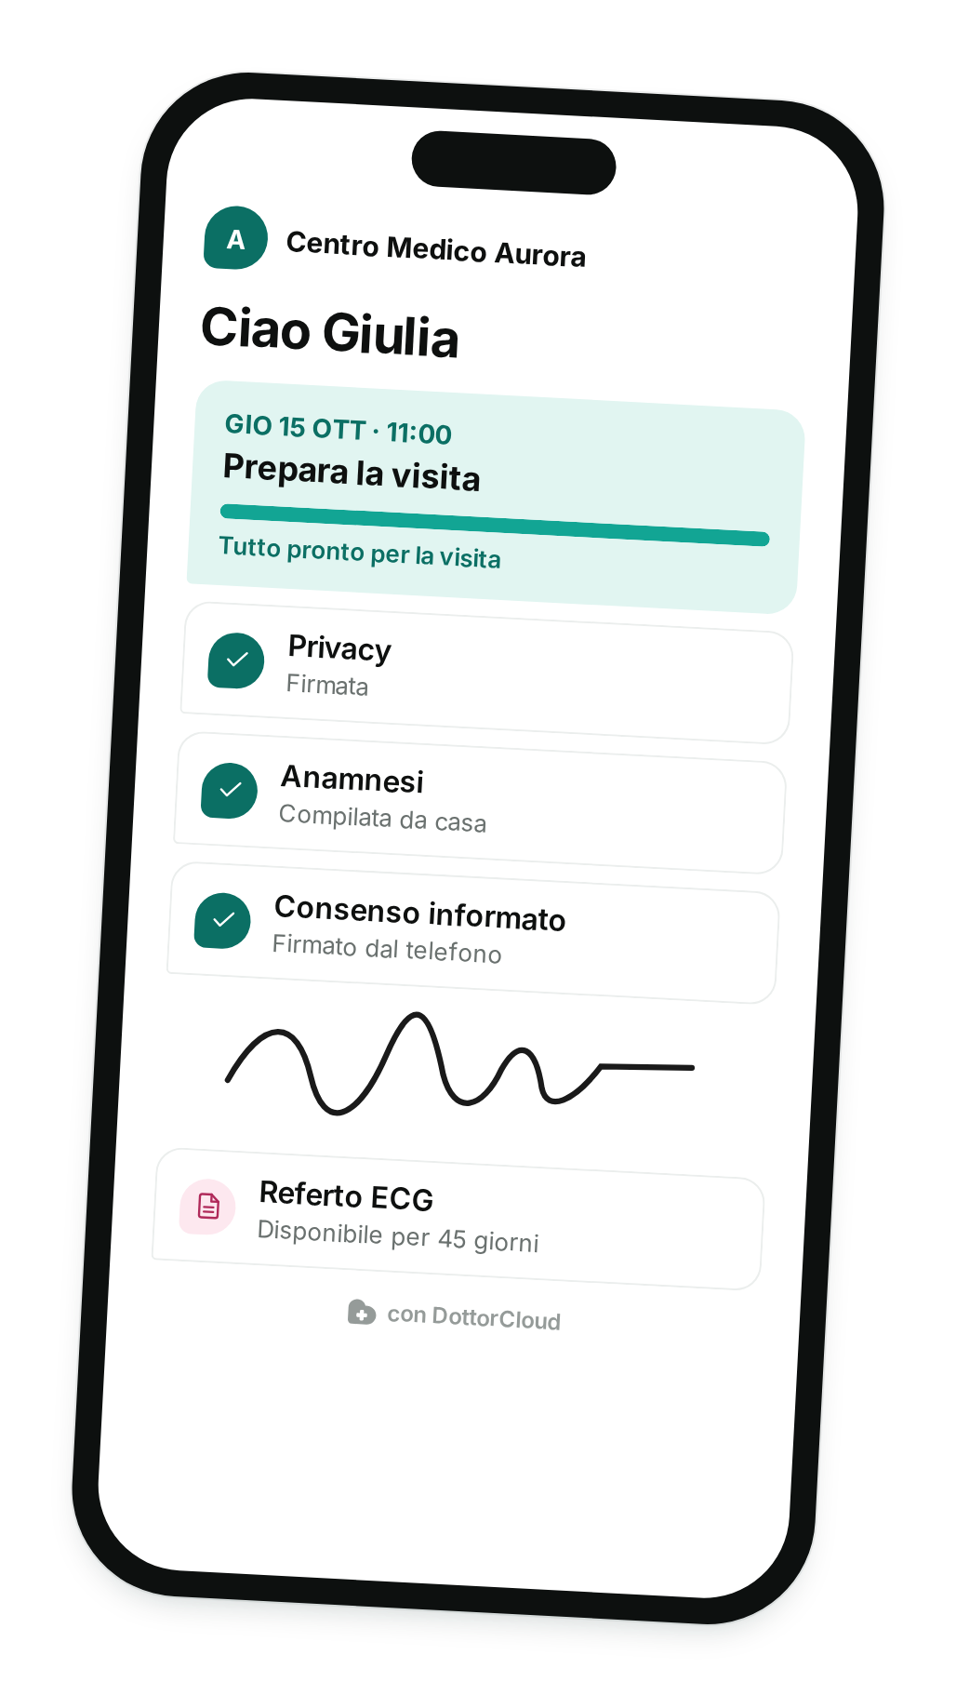


05 · IL PAZIENTE
Un'app per lo staff, un'area per i pazienti
Medici e segreteria lavorano anche dal telefono. I pazienti hanno la loro area, con il nome del centro.
Accesso sicuro
Codice via SMS, poi viso o impronta
Prepara la visita
Moduli e consensi firmati dal telefono
Documenti e messaggi
Referti, fatture, comunicazioni del medico
DottorCloud
14
Notes:
Risponde a "il gestionale ha un'app sul telefono?". Sì, due: quella dello staff, con agenda e pazienti, e l'area del paziente. Il paziente entra solo su invito, la prima volta con un codice e poi con il viso o l'impronta; prima di ogni visita trova la lista delle cose da preparare e firma i moduli dal telefono. Anche i familiari possono seguire un minore o un genitore anziano.

Slide 15
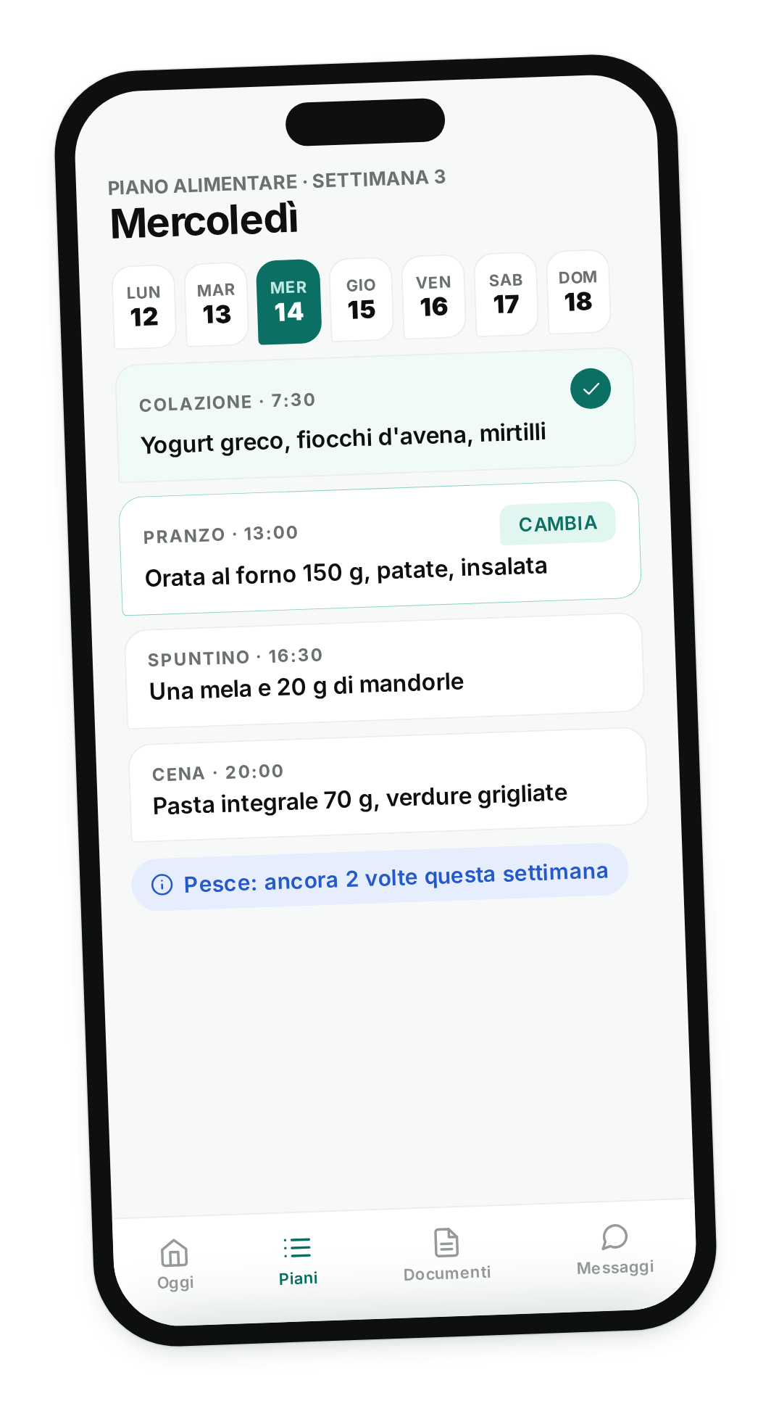
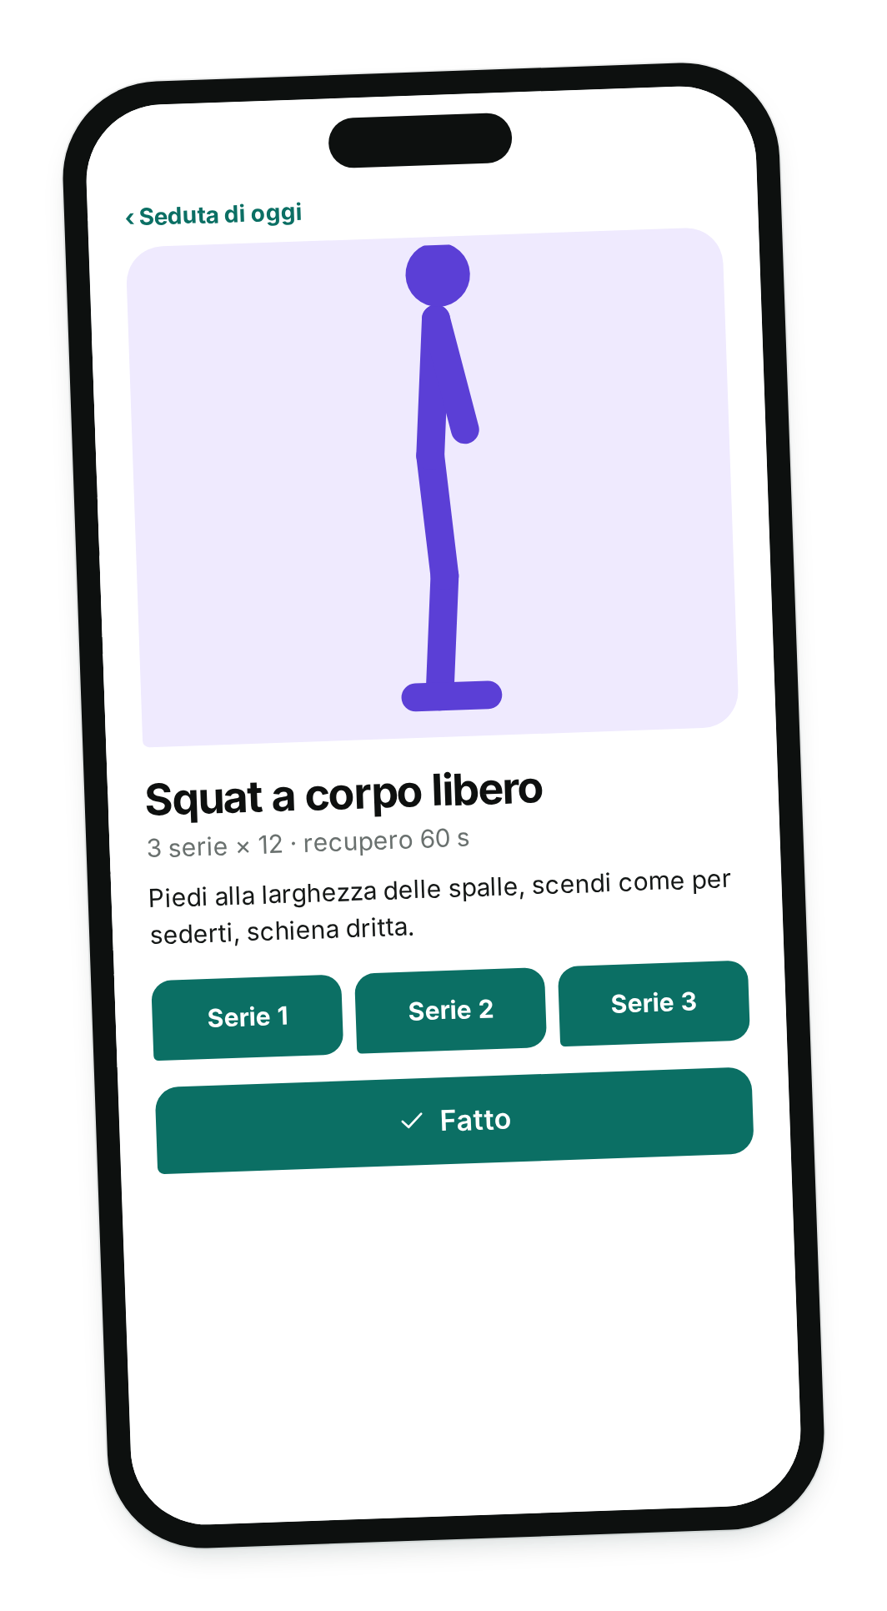
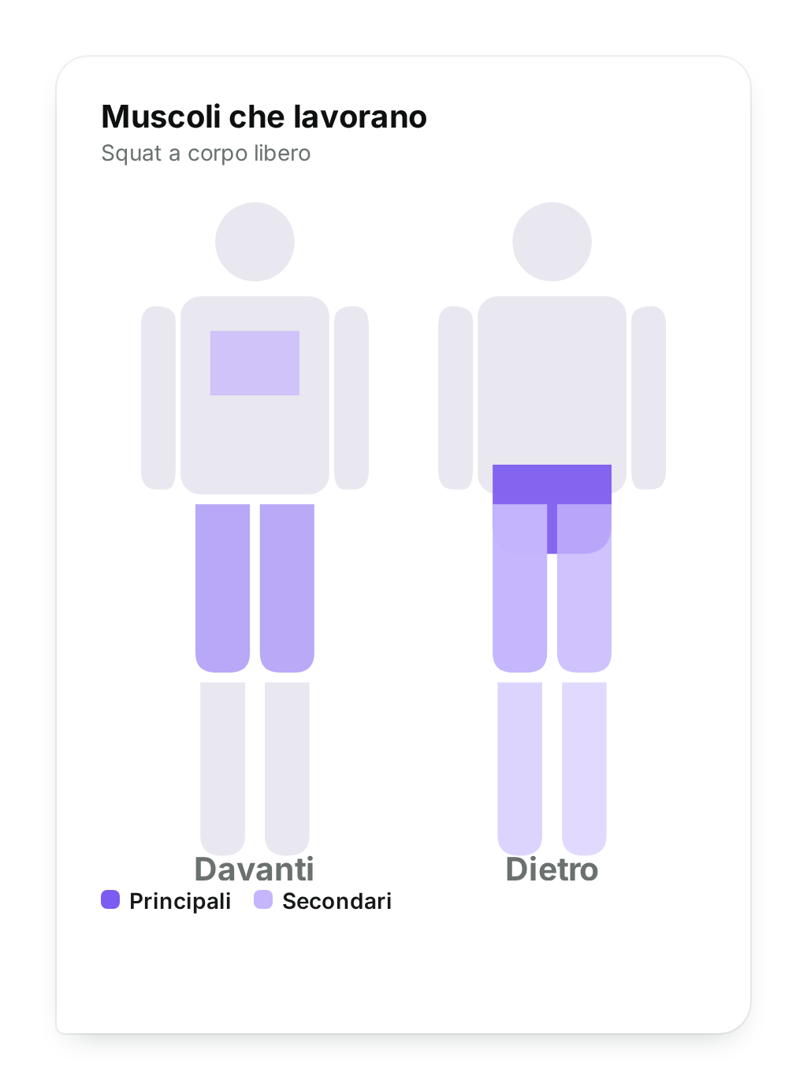

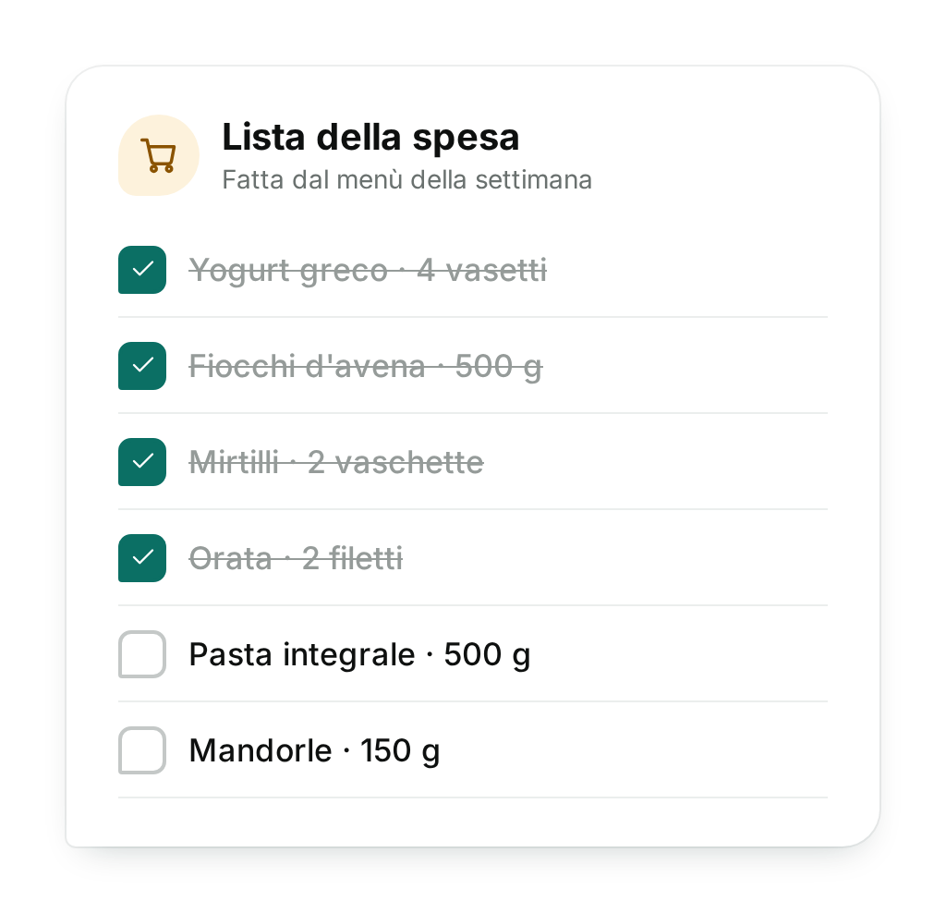


05 · IL PAZIENTE
Piani alimentari ed esercizi, sul telefono del paziente
Li scrive il professionista, il paziente li segue e segna cosa ha fatto.
Piano alimentare
Pasti con un tocco, alternative equivalenti, lista della spesa
Esercizi a casa
Animazioni, serie e ripetizioni, muscoli che lavorano
Il professionista vede
Cosa è stato fatto, e risponde dall'app
DottorCloud
15
Notes:
Per nutrizionisti, fisioterapisti e preparatori: il piano alimentare e gli esercizi a casa arrivano sul telefono del paziente. Il paziente segna i pasti con un tocco, sceglie fra alternative equivalenti decise dal professionista e ha la lista della spesa; gli esercizi hanno l'animazione, le serie e la mappa dei muscoli. La dieta la firma solo chi ha la qualifica per farlo.

Slide 16




PRIVACY E GDPR
I dati dei pazienti, protetti
Dati sanitari trattati come tali: separati, tracciati e in Europa.
Server in Europa
I dati dei pazienti non escono dall'Unione europea
Un'azienda italiana
Vicina, raggiungibile, che parla la tua lingua
Ogni accesso registrato
Chi ha aperto la cartella, e quando
Consensi e confini
Nessun dato clinico nel marketing o nelle notifiche
DottorCloud
16
Notes:
I dati stanno su server in Europa e dietro c'è un'azienda italiana. I dati clinici li vedono solo i ruoli clinici, ogni lettura della cartella resta registrata, e nessun dato sanitario finisce in una campagna, in una chat o in una notifica.

Slide 17



IN SINTESI
Quello che un centro medico chiede, c'è
Permessi per ruolo
Agende senza limiti
Cartella clinica
Fatturazione
Ognuno vede la sua parte
Medici, stanze, attrezzature
Schede, note, referti archiviati
Elettronica, SdI e Sistema TS
Comunicazione
Telefono integrato
App
Dati protetti
WhatsApp, promemoria, conferme
La scheda si apre mentre squilla
Per lo staff e per i pazienti
Server europei, azienda italiana
DottorCloud
17
Notes:
Il riepilogo delle domande che ogni centro fa: chi vede cosa, quante agende, cartella clinica, fatturazione, comunicazione, telefono, app e dove stanno i dati. Per ognuna la risposta è sì, ed è tutto nello stesso gestionale.

Slide 18





Vediamolo sul vostro centro
Una demo con i vostri servizi, le vostre agende e il vostro modo di lavorare.
Richiedi una demo →
NPM2 Solutions Srl
Notes:
Chiudere proponendo una demo sui dati e sui servizi del centro: è lì che il gestionale si vede davvero.

